Slide 1

Петр Геннадьевич Столыпин
отдай общину
Столыпин
Выполнила: Тимофеева Ильина,
ученица 9 Г класса
Проверил: учитель истории Филиппов Е.И.
МАОУ Ждановская средняя школа

Slide 2
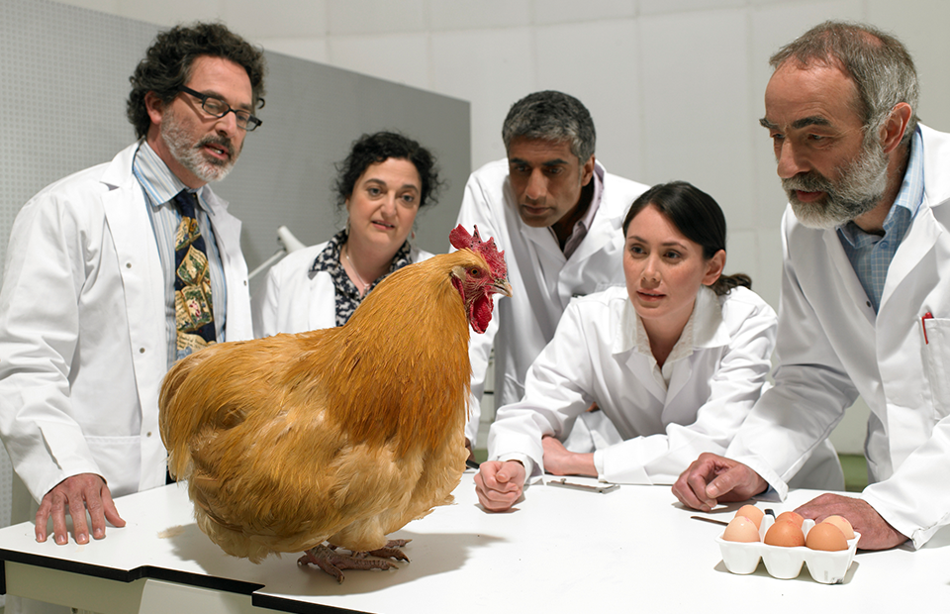
Пётр Столыпин
Либерал…
15 апреля 1862 года родился Петр Аркадьевич Столыпин (1862-1911), российский государственный деятель, министр внутренних дел и председатель Совета министров Российской империи
Столыпин

Slide 3
Детство
Петр Столыпин родился в дворянской семье в Германии. Его отец был военным, поэтому семье приходилось часто переезжать
Начальное образование Петр Столыпин получил на дому, в 12 лет он поступил во второй класс Виленской гимназии
В 1879 юноша поступил в седьмой класс Орловской мужской гимназии

Slide 4

Окончив гимназию в 1881 году, Петр Столыпин вопреки дворянской традиции выбрал не военную службу, а поступил на физико-математическое отделение Петербургского университета. Юноша учился прилежно, поэтому по окончании учебы Совет Петербургского университета утвердил его «кандидатом физико-математического факультета».
А матанализ интереснее геометрии!!!
Столыпин
К тому же Столыпин получил чин коллежского секретаря, который соответствовал X классу в Табели о рангах, хотя обычно выпускники заканчивали университет в чине XIV и очень редко XII класса.

Slide 5
Таймлайн жизни
1884
1885
1886
1902
1903
начал службу в Министерстве внутренних дел.
окончил университет и получил диплом степени кандидата физико-математического факультета.
был зачислен на службу в департамент земледелия Министерства государственных имуществ.
занял пост губернатора Гродно. Здесь защищал идею хуторских хозяйств по немецкому образцу.
получил назначение в неспокойную губернию - Саратовскую. В 1905 стала очагом крестьянского движения, которое было подавлено.

Slide 6

Саратовская губерния
Э, вы чо, в своем Саратове совсем охренели!!!! А ну перестали бунтовать
В 1903 г. Петра Аркадьевича перевели на должность главы Саратовской губернии. Назначение саратовским губернатором являлось повышением по службе и свидетельствовало о признании его заслуг. При Столыпине в Саратове состоялась торжественная закладка Мариинской женской гимназии, строились новые учебные заведения, больницы, началось асфальтирование саратовских улиц, строительство водопровода, устройство газового освещения, модернизация телефонной сети. На посту губернатора ярко проявились такие качества Столыпина, как твёрдая воля и решительность в подавлении разного рода эксцессов экстремистского толка, а также личное мужество, проявленное им в сложных политических ситуациях.
Столыпин

Slide 7

Новая глава жизни
Николай II, когда увидел крутого мужика, который сможет управлять вместо него
Административный талант Столыпина был замечен императором Николаем II, который дважды выразил ему личную благодарность за проявленное усердие. В апреле 1906 г. Столыпин был назначен министром внутренних дел.

Slide 8
О министре внутренних дел
?
Министр в то время отвечал почти за все: за поддержание полицейского порядка, бесперебойную работу почты и телеграфа и достоверность статистики. Министерство внутренних дел обеспечивало население продовольствием, следило за строительством, ведало пожарной частью и местными судами.
Переживший к тому времени революцию и четыре покушения Столыпин пытался отказаться от должности, ведь двух предыдущих министров убили террористы, но не смог.

Slide 9
Вчера судьба моя решилась! Я министр внутренних дел в стране окровавленной, потрясенной, представляющей из себя шестую часть шара, и это в одну из самых трудных исторических минут, повторяющихся раз в тысячу лет. <…> Я сказал Государю, что умоляю избавить меня от ужаса нового положения. <…> Пойду только, если он мне прикажет, как Государь, так как обязан отдать и жизнь ему. <…> Он [Государь] секунду помолчал и сказал: «Приказываю, знаю, что это самоотвержение»
,
,
― Петр Столыпин

Slide 10
Основные реформы
01
02
03
04
05
06
Указ о военно-полевых судах
Указ о паспортах для крестьян
Законы гражданского равноправия, свободы вероисповедания
Предоставление крестьянам еще не освоенные земли Поволжья и Сибири
Предоставлять в банке дешевый кредит на 50 лет для выкупа земли у помещиков
Улучшение быта рабочих

Slide 11

Итоги столыпинских реформ
Столыпин
За пять лет столыпинских реформ урожайность выросла на четверть, производство мяса — втрое. Увеличились площадь посевных земель, экспорт хлеба, количество закупок сельхозмашин, а население каждый год росло на три миллиона человек. Началось освоение сибирских и поволжских земель.

Slide 12
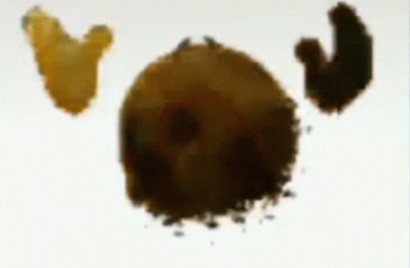
Смерть.
Столыпин
Все чаще идеи Столыпина не стали получать поддержку — как у правых, так и у левых. С 1905 по 1911 год на него покушались 11 раз. В 1911 году террорист-анархист Дмитрий Богров убил Столыпина в Киевском театре.

Slide 13
Итоги
?
Столыпин вошел в историю как реформатор. Он провозгласил курс социально-политических реформ, включавший широкую аграрную реформу, главным содержанием которой было введение частной крестьянской земельной собственности. Под его руководством был разработан ряд крупных законопроектов, в том числе по реформе местного самоуправления, введению всеобщего начального образования, о веротерпимости.
Проведенные им реформы позволили России в канун первой мировой войны за короткий срок выйти на пятое место в мире по темпам экономического роста, создать благоприятный климат для промышленности и предпринимательства.

Slide 14


Всем привет, это группа полматери, это две тысячи д-девятнадцатый год, мне 17 лет…
https://www.culture.ru/persons/9385/petr-stolypin
https://ria.ru/20120415/625144217.html
https://www.prlib.ru/history/619166

